Slide 1
Διαγνωστική προσέγγιση ασθενή με θρομβοπενία
Ιωάννα Στεργίου
Αιματολόγος
Κλινική και Εργαστήριο Παθολογικής Φυσιολογίας
Ιατρική Σχολή ΕΚΠΑ

Slide 2
Θρομβοπενία - ορισμός
Φυσιολογικές τιμές αιμοπεταλίων
150.000-450.000/μl (150x10⁹ – 450x10⁹ /l) Θρομβοπενία:
τιμές αιμοπεταλίων < 150.000/μl (150x10⁹/l)
2,5% του πληθυσμού → τιμές αιμοπεταλίων <150.000/μl
Πιθανότητα ο ασθενής να παρουσιάζει σημαντική ελάττωση του αριθμού PLTs (>50%), αλλά ο αριθμός PLTs να βρίσκεται ε.φ.ο
Κλινική υποψία όταν ο ασθενής παρουσιάζεται με αιμορραγική διάθεση (πετέχειες, εκχυμώσεις)
Τυχαίο εύρημα σε τακτικό εργαστηριακό έλεγχο

Slide 3
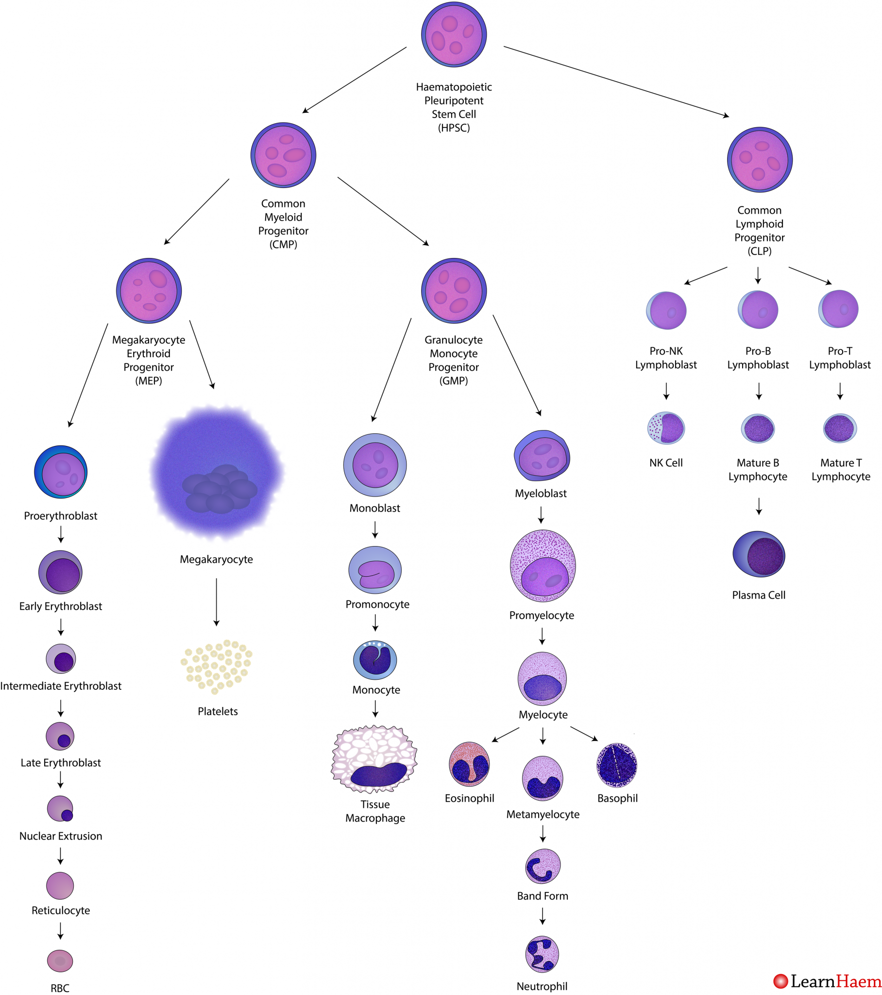
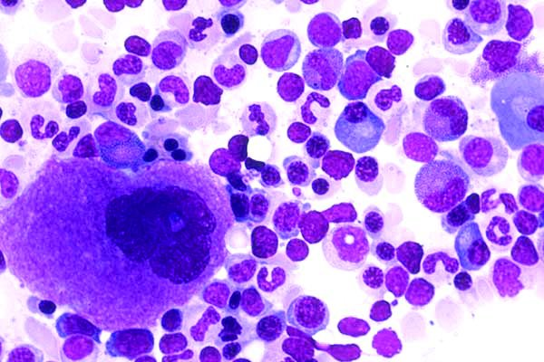
Φυσιολογική αιμοποίηση
Αιμοπετάλια:
Παράγονται από το μυελό των οστών
Προκύπτουν από τη διάσπαση των πρόδρομών τους, των μεγακαρυοκυττάρων

Slide 4
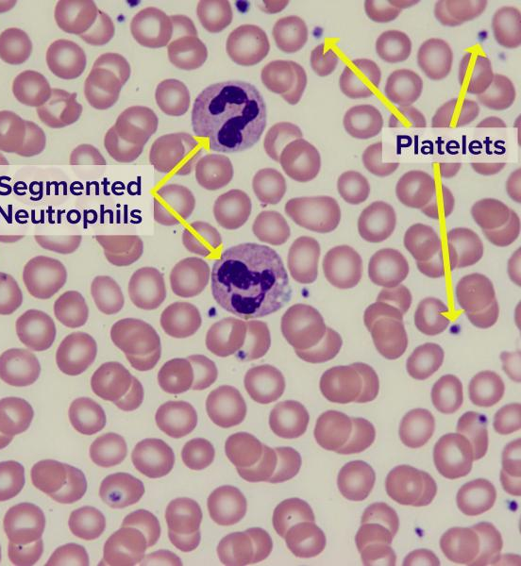
Αιμοπετάλια
Μικρά, ακανόνιστου σχήματος, απύρηνα, διαμέτρου 2-3μm
Διάρκεια ζωής 5-10 ημέρες
Καθημερινά παράγονται 1x10¹¹ αιμοπετάλια – Η παραγωγή αυτή μπορεί να αυξηθεί στο 10πλάσιο ανάλογα με τις ανάγκες
Απομακρύνονται από τα μακροφάγα

Slide 5
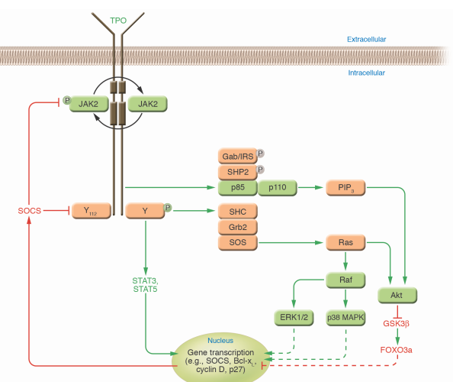
Θρομβοποίηση
Η θρομβοποιητίνη (TPO) είναι ο βασικός ρυθμιστής της παραγωγής αιμοπεταλίων
Πρόκειται για μια γλυκοπρωτεΐνη, που παράγεται από το ήπαρ, τους νεφρούς και το μυελό των οστών
Δρα συνεργικά με άλλες κυτταροκίνες (IL-3, IL-6, TNF-α, IL-11)

Slide 6
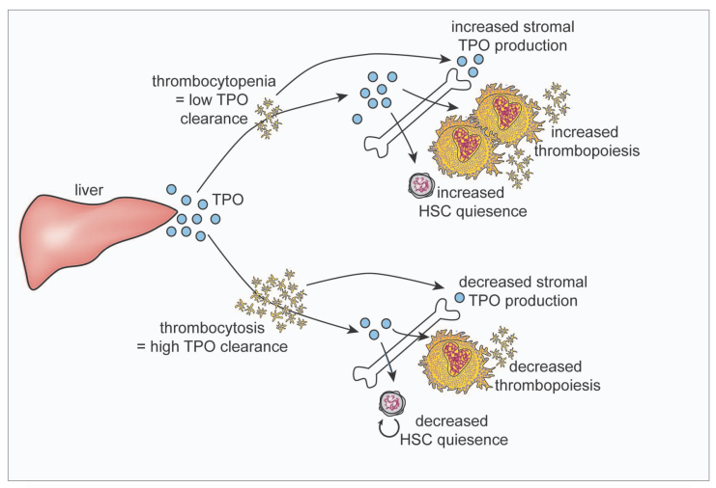
Θρομβοποίηση
Επίπεδα της TPO: ρύθμιση από τη μάζα των αιμοπεταλίων
Σταθερή παραγωγή TPO από το ήπαρ –Δέσμευση MPO σε υποδοχέα MPL → ενδοκυττάρωση MPO και απομάκρυνσή της από την κυκλοφορία
TPO: επαγωγή θρομβοποίησης και ηρεμίας HSC
Θρομβοκυττάρωση: απομάκρυνση μεγάλης ποσότητας TPO από την κυκλοφορία → ελάττωση της σηματοδότησης της TPO → ελάττωση θρομβοποίησης
Θρομβοπενία: αύξηση των επιπέδων της TPO → επαγωγή θρομβοποίησης
Μικρότερη ποσότητα TPO παράγεται από τα στρωματικά κύτταρα του μυελού (η παραγωγή αυτή ρυθμίζεται από την παρουσία αιμοπεταιακών παραγόντων, όπως ο PF4 -εξαρτάται επίσης από τον αριθμό των αιμοπεταλίων)

Slide 7
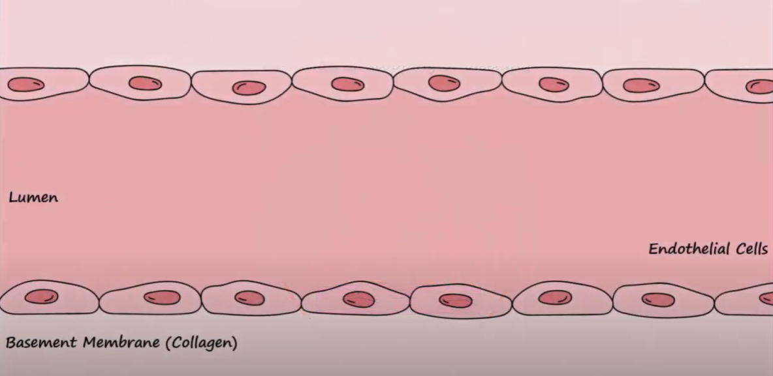
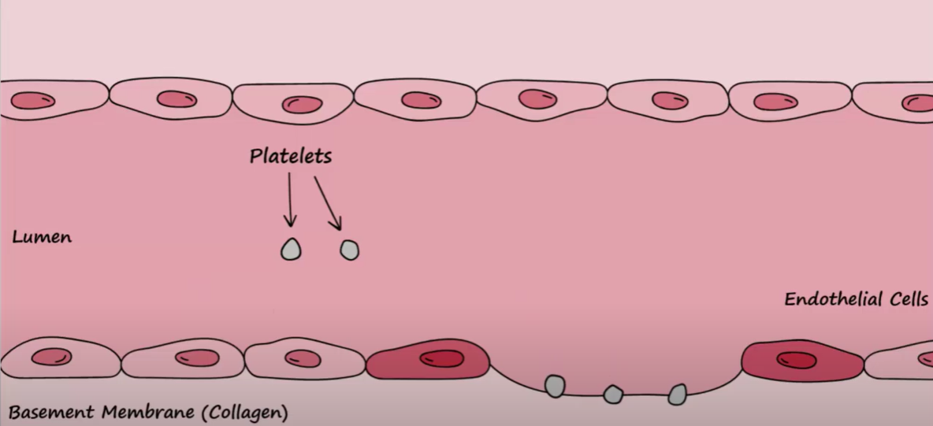
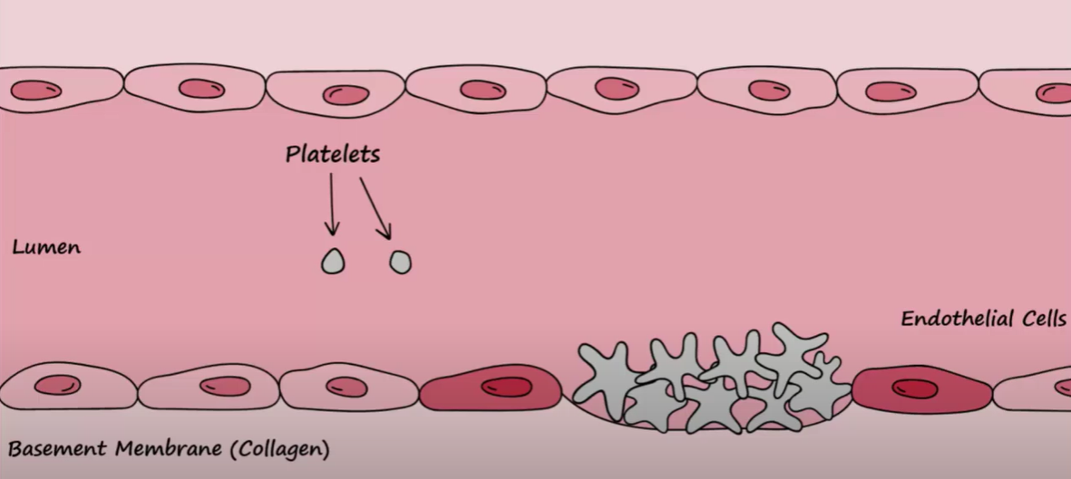
Πρωτογενής αιμόσταση

Slide 8
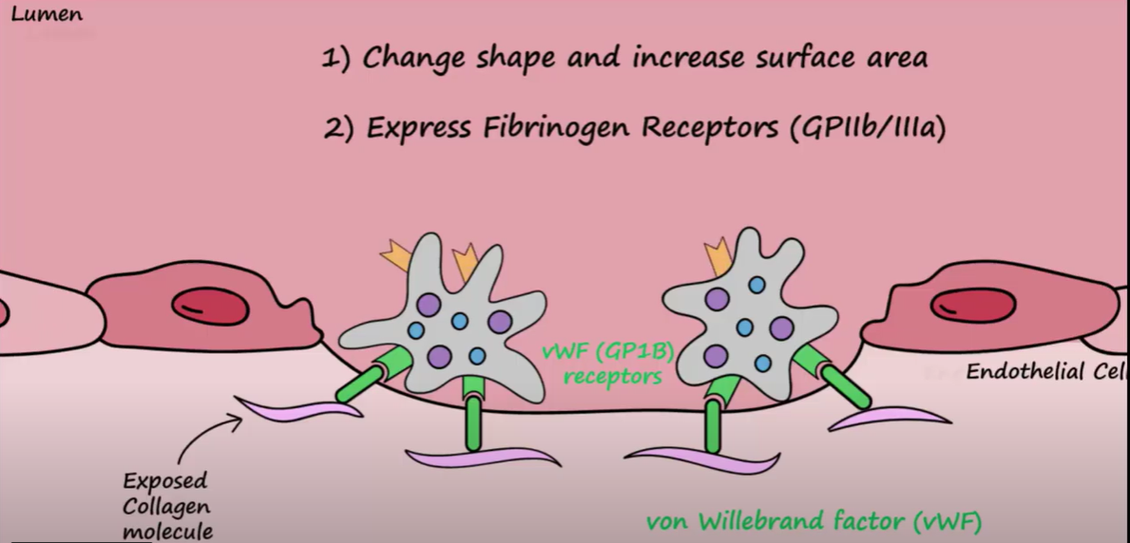
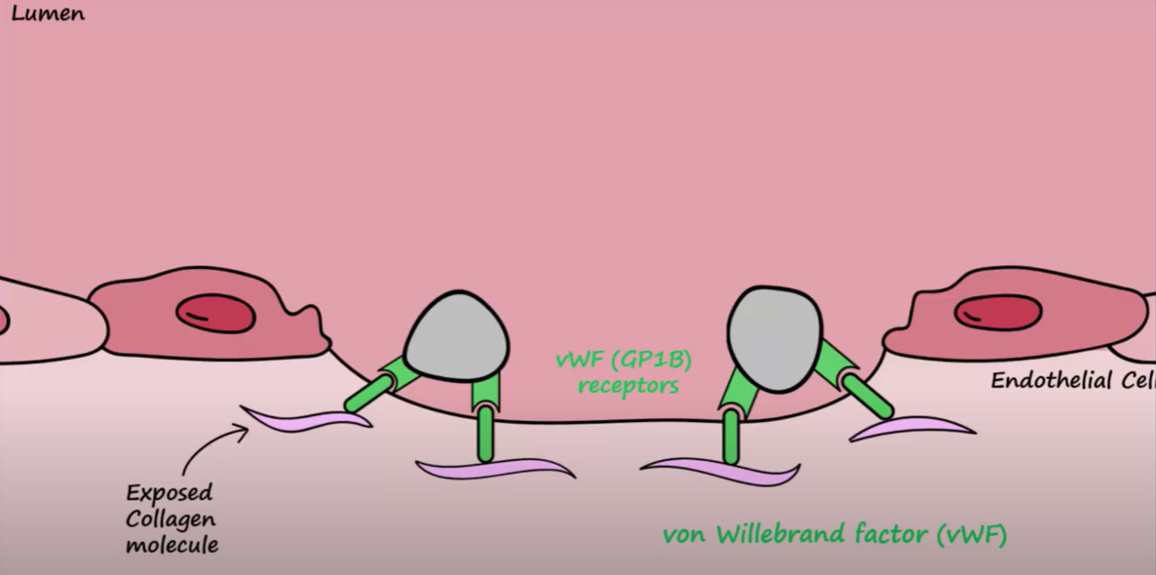
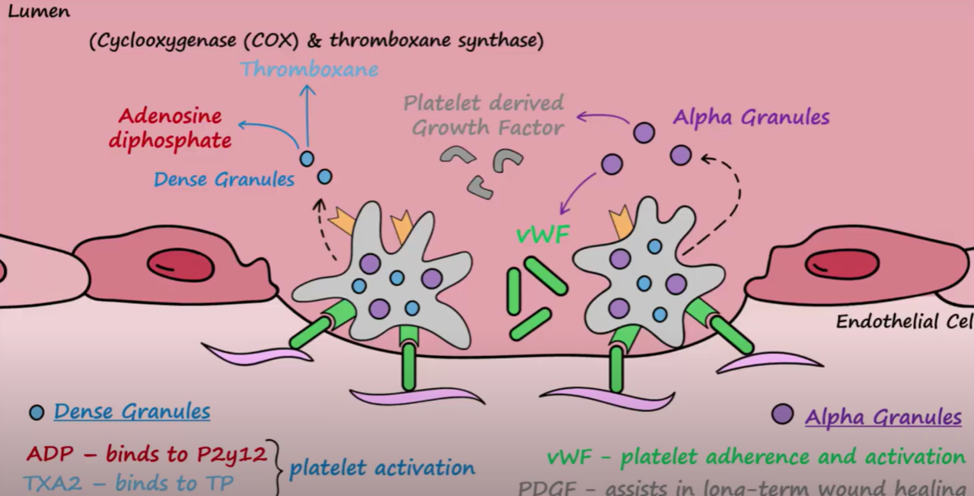
1. Προσκόλληση
2. Ενεργοποίηση

Slide 9
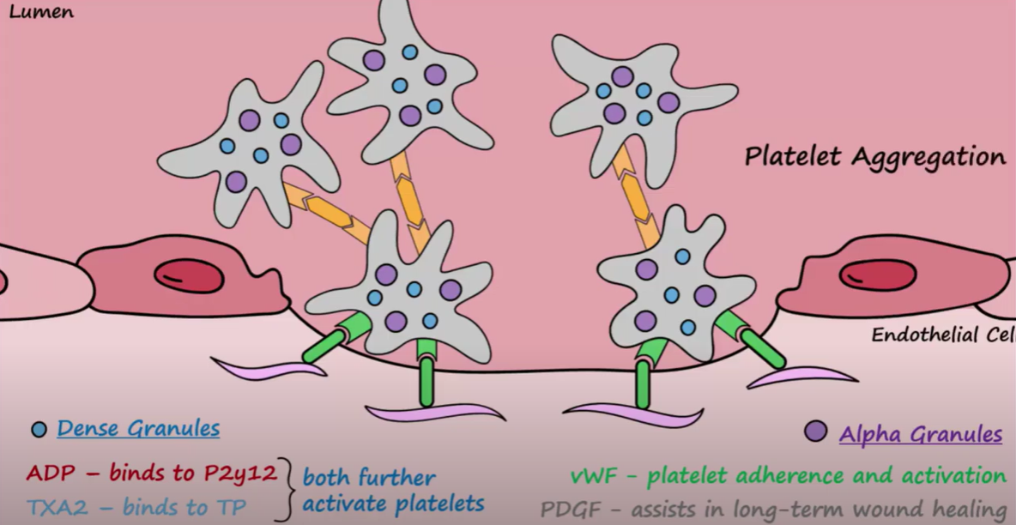
3. Συσσώρευση
Fibrinogen

Slide 10
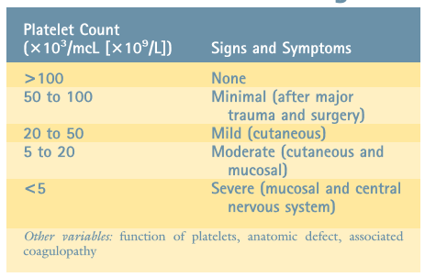
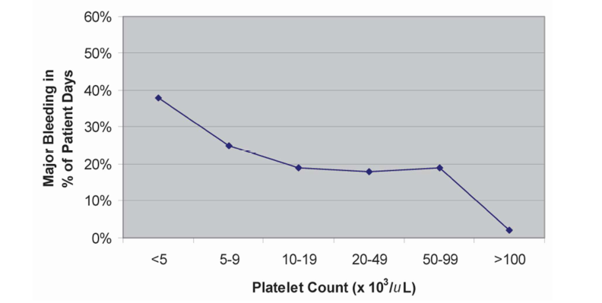
Αριθμός αιμοπεταλίων και κίνδυνος αιμορραγίας

Slide 11
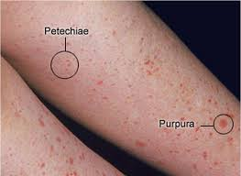
Θρομβοπενία – κλινική εικόνα
Πετέχειες
Διάμετρος 1-3 mm (μέγεθος κεφαλής καρφίτσας
Μη ψηλαφητές
Ανώδυνες
Δεν αποχρωματίζονται κατά την πίεση
Αποτέλεσμα εξαγγείωσης ερυθρών αιμοσφαιρίων από τα τριχοειδή αγγεία του δέρματος
Πορφύρα
Μεγαλύτερης διαμέτρου από τις πετέχειες (3mm -1cm)
Μη ψηλαφητή στην περίπτωση της θρομβοπενίας
Δεν αποχρωματίζεται κατά την πίεση
Αποτέλεσμα ενδοδερμικής αιμορραγίας

Slide 12
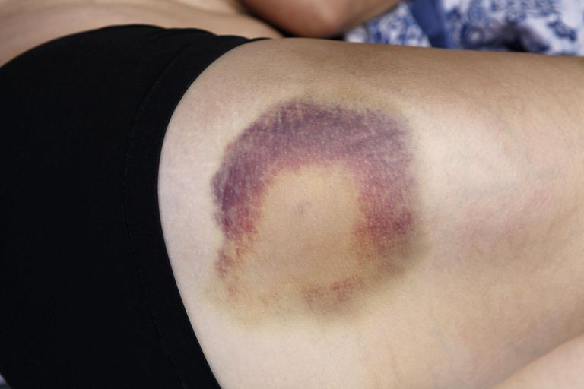
Θρομβοπενία – κλινική εικόνα
Εκχυμώσεις
Διάμετρος >1cm
Ακανόνιστο σχήμα
Διαφορετικό χρώμα ανάλογα με το χρονικό διάστημα από την αρχική εδήλωση (κόκκινο/ιώδες αρχικά – ακολούθως πράσινο/κίτρινο/καφέ λόγω διάσπασης της αίμης)

Slide 13
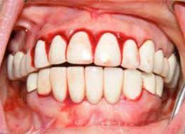
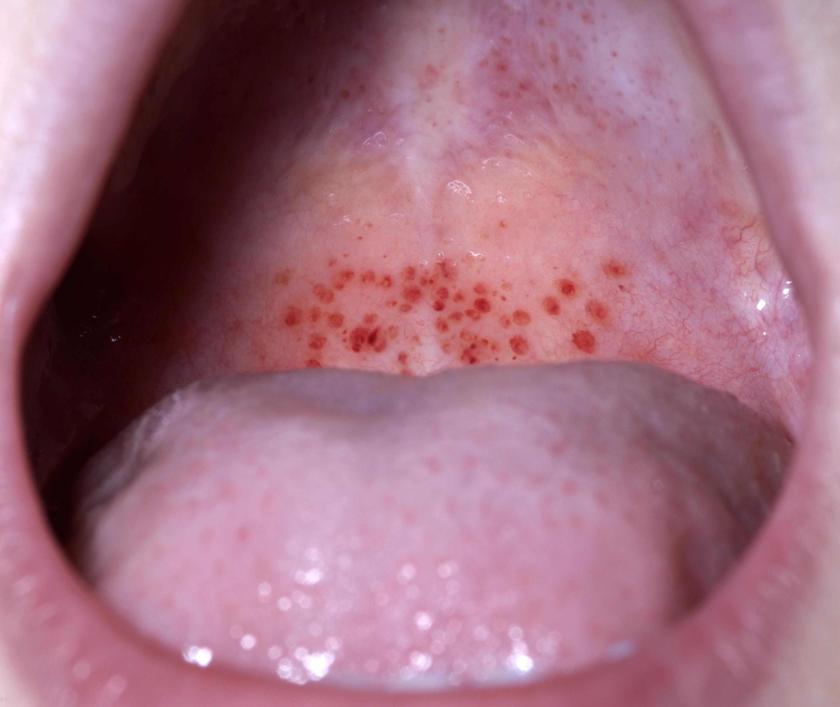
Θρομβοπενία – κλινική εικόνα
Αιμορραγία βλεννογόνων: επίσταξη, ουλορραγία, αιμορραγία πεπτικού, μηνορραγία
Άλλα: αιματουρία, αιμόπτυση, ενδοεγκεφαλική αιμορραγία

Slide 14
…όταν η θρομβοπενία συνδυάζεται με θρόμβωση
Θρομβοπενία επαγόμενη από ηπαρίνη (HIT)
Αντιφωσφολιπιδικό σύνδρομο (APS)
Διάχυτη ενδαγγειακή πήξη (DIC)
Θρομβωτική μικροαγγειοάθεια – θρομβωτική θρομβοπενική πορφύρα (TTP), αιμολυτικό ουραιμικό σύνδρομο (HUS)
Παροξυσμική νυχτερινή αιμοσφαιρινουρία (PNH)

Slide 15
Συγγενείς θρομβοπενίες
01

Slide 16
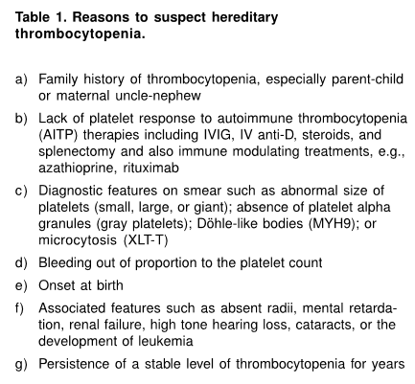
Πότε θα υποψιαστούμε κληρονομική θρομβοπενία;

Slide 17
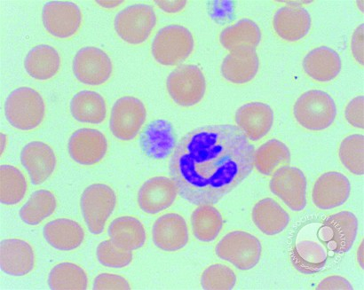
Mey-Hegglin Anomaly
Μεταλλάξεις του γονιδίου MYH9
Διαταραχή στην παραγωγή της βαριάς αλυσίδας τύπου IIA της μη μυϊκής μυοσίνης → διαταραχή της μεγακαρυοποίησης και της διάσπασης των μεγακαρυοκυττάρων → μακροθρομβοπενία
Τα έγκλειστα των ουδετεροφίλων (σωμάτια Dohle) αφορούν σε καθίζηση των βαριών αλυσίδων της μυοσίνης

Slide 18
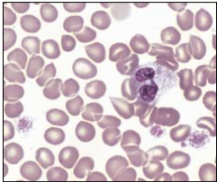
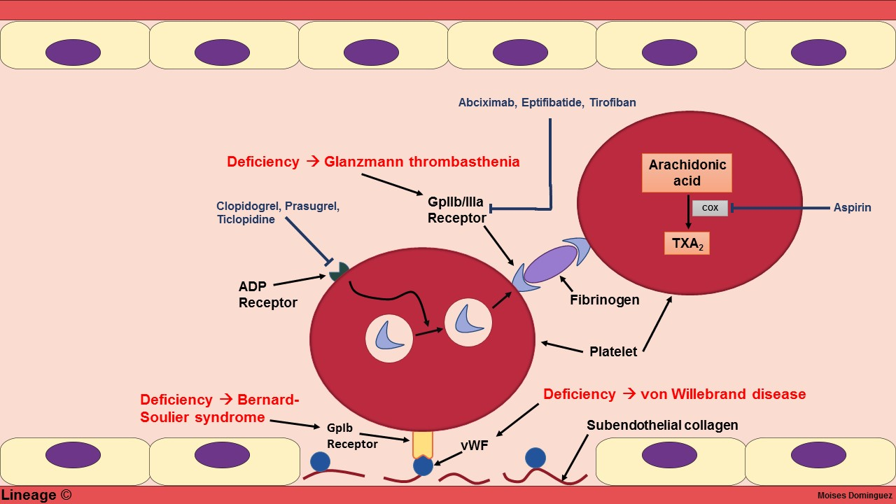
Bernard-Soulier
Αυτοσωμικός υπολειπόμενος τρόπος κληρονομικότητας
Απουσία/ελάττωση του υποδοχέα του vWF στα αιμοπετάλια
Μετάλλαξη: GP1B – χρωμόσωμα 17
Ήπια μακροθρομβοπενία (MPV>11fl)
Επίχρισμα περιφερικού αίματος: μεγάλα αιμοπετάλια, απουσία έγκλειστων στα ουδετερόφιλα
Αιμορραγική διάθεση μεγαλύτερη του αναμενόμενου από το βαθμό της θρομβοπενίας
Ελαττωματική πρόσδεση του vWF στη μεμβράνη των αιμοπεταλίων στα σημεία αγγειακής βλάβης → παθολογική συγκόλληση αιμοπεταλίων → ελαττωματική δημιουργία του πρωτογενούς αιμοπεταλιακού θρόμβου και αυξημένη αιμορραγική διάθεση

Slide 19
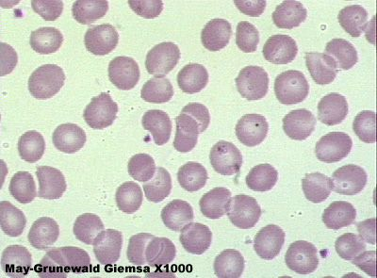
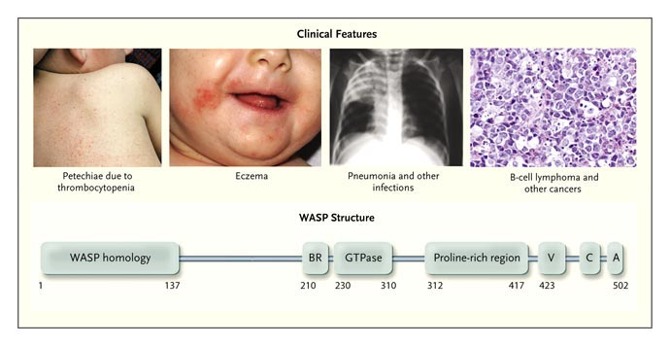
Wiskott-Aldrich Syndrome
Χ- φυλοσύνδετη κληρονομικότητα – προσβάλει σχεδόν αποκλειστικά άνδρες
Μετάλλαξη γονίδιο WAS – χρωμόσωμα Xp
Ήπια έως σοβαρή μικροθρομβοπενία ( 5.000-50.000/μl) στα νεογνά (πολύ ελαττωμένο MPV 3,5-5,0fl)
Σχετιζόμενα ευρήματα: έκζεμα, ανοσοανεπάρκεια, αυξημένος κίνδυνος αυτοανοσίας και λεμφωματογένεσης

Slide 20
Επίκτητες θρομβοπενίες
02

Slide 21
Ταξινόμηση με βάση το μηχανισμό
01
03
02
Διαταραχή της κατανομής
Ελαττωμένη παραγωγή
Αυξημένη καταστροφή

Slide 22
Ελαττωμένη παραγωγή
Σχετιζόμενη με ελαττωμένη ή μη αποδοτική μεγακαρυοποίηση και θρομβοποίηση
Μυελοδυσπλαστικά σύνδρομα
Διήθηση από αιματολογική κακοήθεια (οξεία λευχαιμία, λεμφοϋπερπλαστικά νοσήματα)
Διήθηση από μη αιματολογική κακοήθεια
Καταστροφή μυελού
Απλαστική αναιμία
Αναιμία Fanconi
Κακοήθεια
Παροξυσμική νυχτερινή αιμοσφαιρινουρία
Ιογενείς λοιμώξεις: CMV, EBV, HIV, HCV
Απουσία αιμοποιητικών παραγόντων (B12, Φυλλικό οξύ, Σοβαρή ανεπάρκεια σιδήρου)
Φάρμακα
Τοξίνες

Slide 23
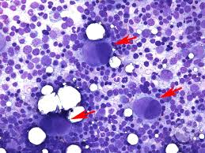
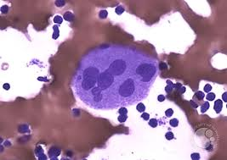
Μυελοδυσπλαστικά σύνδρομα
Ετερογενής ομάδα κλωνικών αιμοποιητικών διαταραχών που χαρακτηρίζονται από μη αποδοτική αιμοποίηση και αυξημένη πιθανότητα εκτροπής σε οξεία μυελογενή λευχαιμία
Κυτταροπενίες στο περιφερικό αίμα
δυσπλαστικά μικρού μεγέθους μεγακαρυοκύτταρα, με υπολοβωμένους πυρήνες
δυσπλαστικό μεγακαρυοκύτταρο με κατάτμηση του πυρήνα

Slide 24
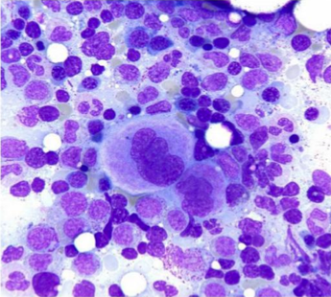
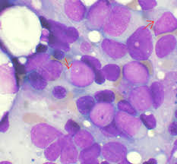
Οξεία λευχαιμία
Αιματολογική κακοήθεια, με εκσεσημασμένη κλωνική έκπτυξη παθολογικών (βλαστικών κυττάρων) που καταλαμβάνουν το μυελό των οστών και παρεμποδίζουν τη φυσιολογική αιμοποίηση
Απώθηση μεγακαρυοκυττάρων λόγω διήθησης από τα βλαστικά κύτταρα της νόσου → ελαττωμένη παραγωγή αιμοπεταλίων → θρομβοπενία
Φυσιολογικό
Οξεία λευχαιμία

Slide 25
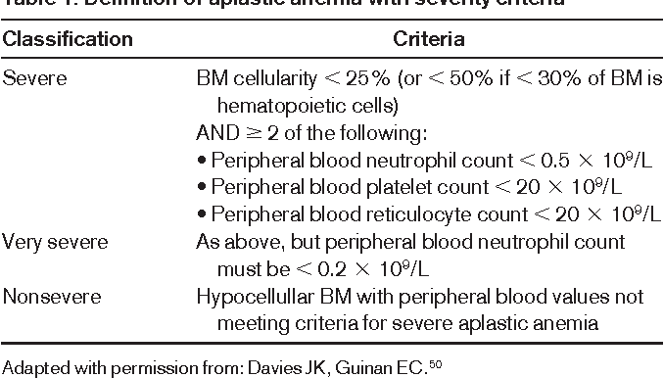
Απλαστική αναιμία
Σπάνια αιματολογική διαταραχή
Κλασικό παράδειγμα συνδρόμου μυελικής ανεπάρκειας
Μέχρι πριν μερικές δεκαετίας θανατηφόρος νόσος – Σήμερα αντιμετωπίζεται με αλλογενή μεταμόσχευση μυελού
Παθοφυσιολογία: ανοσολογικά διαμεσολαβούμενη καταστροφή αρχέγονων αιμοποιητικών κυττάρων – ενεργοποιημένα κυτταροτοξικά Τ λεμφοκύτταρα

Slide 26
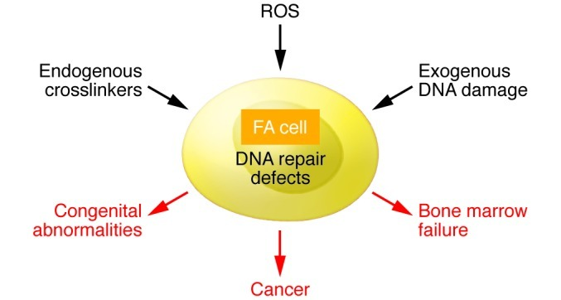
Αναιμία Fanconi
Σπάνια γενετική διαταραχή
Πρωτοπαθής βλάβη στα FA κύτταρα αφορά στην απάντηση στη βλάβη του DNA ή στην επιδιόρθωση του DNA
Υψηλή συχνότητα αιματολογικών κακοηθειών και συγγενών ανωμαλιών
DEB-test: η κλασική διαγνωστική εξέταση που αποδεικνύει την κυτταρική υπερευαισθησία σε interstrand crosslinking (ICL) παράγοντες, όπως η διεποξυβουτάνη (DEB)
Έκθεση των κυττάρων FA σε αυτούς τους παράγοντες προκαλεί χρωμοσωμικές διαταραχές, ιδίως θραύσεις χρωμοσωμάτων και σχηματισμό ελύθερων ριζών

Slide 27
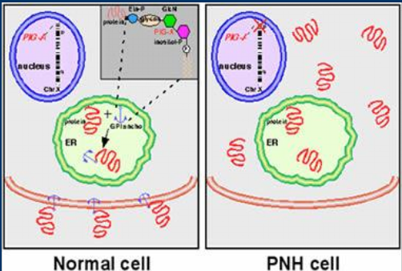
Παροξυσμική νυχτερινή αιμοσφαιρινουρία (PNH)
Αιμολυτική αναιμία
Θρομβώσεις
Κυτταροπενίες
Κλωνική έκπτυξη αρχέγονων αιμοποιητικών κυττάρων που έχουν υποστεί σωματική μετάλλαξη στο γονίδιο PIG-A
PIG-A φυλοσύνδετο γονίδιο: Περιέχει την πληροφορία για τη δημιουργία της GPI (γλυκοσυλ- φωσφατιδυλινοσιτόλης)- άγκυρας που συνδέει κάποιες πρωτεΐνες στη μεμβράνη των κυττάρων
Μειωμένη παραγωγή ή έλλειψη των GPI-anchors → αποδόμηση πρωτεϊνών ενδοκυττάρια και απουσία ή μερική έλλειψη από την επιφάνεια του κυττάρου

Slide 28
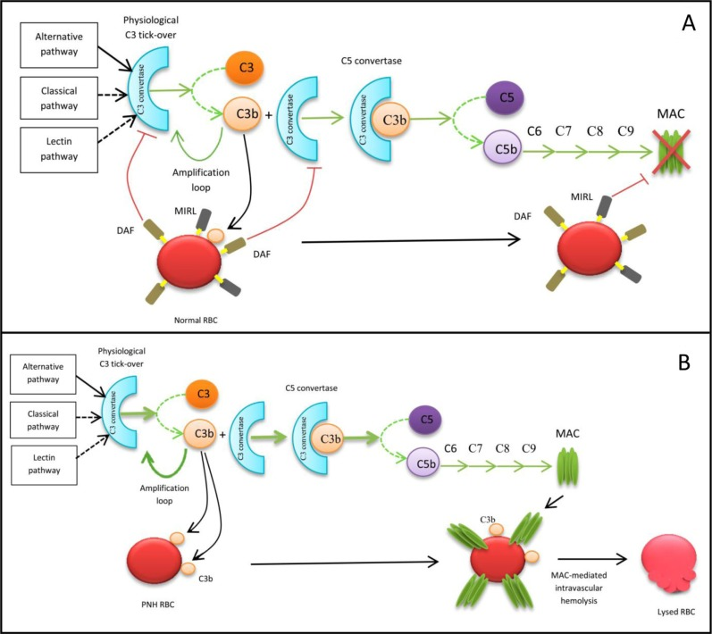
Παροξυσμική νυχτερινή αιμοσφαιρινουρία (PNH)
DAF (Decay Accelerating Factor) ή CD55: αναστέλλει το σχηματισμό ή αποσταθεροποιεί τη C3 convertase (C4b2a) και τη C5 convertase
MIRL (Membrane Inhibitor of Reactive Lysis) ή CD59: προστατεύει τη μεμβράνη από την επίθεση του MAC (Membrane Attack Complex: C5-C9 complex) μέσω αναστολής συσσώρευσης του C9
Τα CD55 και CD59 εκφράζονται ευρέως σε όλα τα αιμοποιητικά κύτταρα
Η έλλειψη ή η μειωμένη έκφραση των ανωτέρω πρωτεϊνών καθιστά τα αιμοποιητικά κύτταρα ευαίσθητα στη δράση του συμπληρώματος

Slide 29
Παροξυσμική νυχτερινή αιμοσφαιρινουρία (PNH)
Σχετική ή απόλυτη μυελική ανεπάρκεια
Κυτταροπενίες από ήπιες έως σοβαρές
Αναιμία (88-94%), λευκοπενία (41-72%), θρομβοπενία (51-80%)
Μερικοί ασθενείς αναπτύσσουν αληθή απλαστική αναιμία κατά την πορεία της νόσου
Μπορεί να ανιχνευθεί PNH κλώνος: Σε ασθενείς με απλαστική αναιμία κατά τη διάγνωση (40-60%) και σε ασθενείς με MDS ανθεκτική αναιμία (20%)

Slide 30
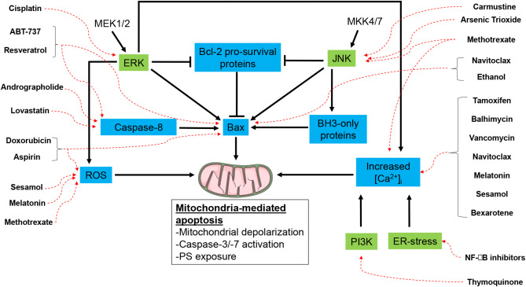
Φάρμακα που προκαλούν θρομβοπενία μέσω ελάττωσης της παραγωγής των αιμοπεταλίων
Ενεργοποίηση του μονοπατιού της κασπάσης-8
Υπερέκφραση Bax
Αυξημένη παραγωγή ROS
Αύξηση της ενδοκυττάριας συγκέντρωσης ασβεστίου
Αύξηση του stress του ενδοπλασματικού δικτύου
Επίδραση σε σηματοδοτικά μονοπάτια ERK, JNK, PI3K

Slide 31
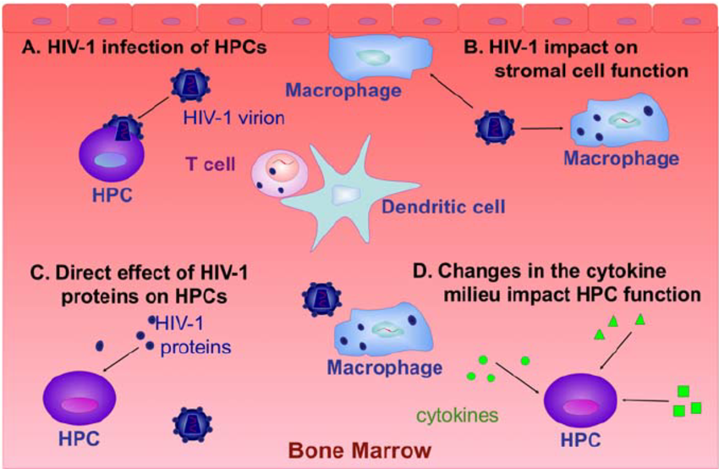
HIV λοίμωξη
Άμεση επιμόλυνση των HPCs από τον ιό
Έμμεση επίδραση του ιού στα HPCs μέσω προσβολής των στρωματικών κυττάρων, τα οποία αδυνατούν να υποστηρίξουν τη φυσιολογική αιμοποίηση
Αλληλεπίδραση των πρωτεϊνών του ιού με τα HPCs μπορεί να επηρεάζει τη φυσιολογική αιμοποίηση
Ο πολλαπλασιασμός του HIV στα κύτταρα του μυελού μπορεί να οδηγεί σε μεταβολές των κυτταροκινών που επηρεάζουν τη φυσιολογική αιμοποίηση

Slide 32
Αυξημένη καταστροφή αιμοπεταλίων
01
02
Ανοσολογικής αρχής
Μη ανοσολογικής αρχής
ITP
HIT
SLE
HIV
Επαγόμενη από φάρμακα
Μικροαγγειοπαθεια
DIC
TTP
HELLP
Αιμαγγειώματα
Νόσος von Willebrand Type 2b

Slide 33
Μη ανοσολογικής αρχής περιφερική καταστροφή

Slide 34
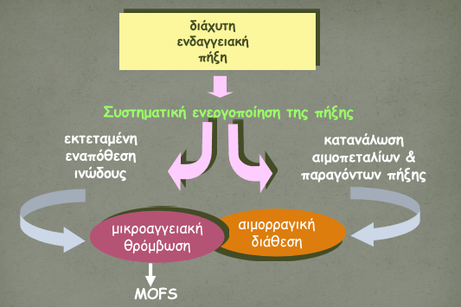
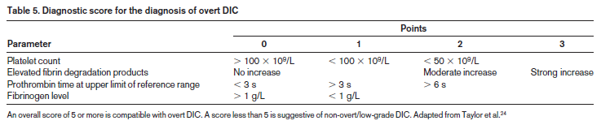
Διάχυτη ενδαγγειακή πήξη (DIC)
Αποτελεί τη σοβαρότερη επίκτητη διαταραχή της αιμόστασης
Δεν αποτελεί αυτόνομη νοσολογική οντότητα, αλλά συστηματικό θρομβοαιμορραγικό σύνδρομο που είναι αποτέλεσμα διάφορων νοσημάτων ή καταστάσεων με ευρύτατο φάσμα κλινικών εκδηλώσεων

Slide 35
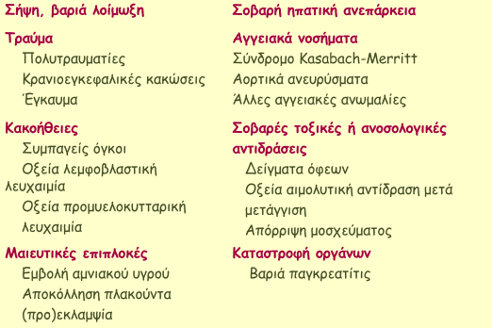
Διάχυτη ενδαγγειακή πήξη (DIC)

Slide 36
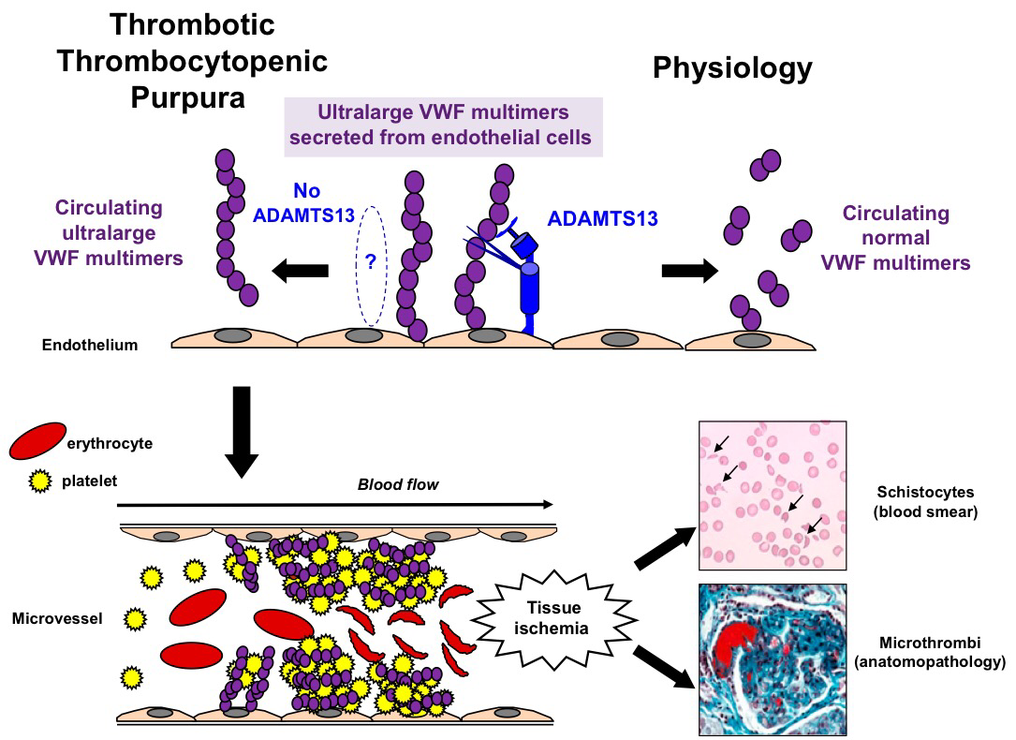
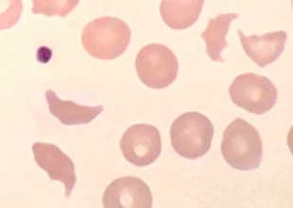
Θρομβωτική θρομβοπενική πορφύρα (TTP)
Πρωταρχικό γεγονός: απόφραξη στο επίπεδο της μικροκυκλοφορίας
Μικροαγγειοπαθητική αιμολυτική αναιμία
Θρομβοπενία
Ισχαιμικού τύπου ιστικές βλάβες λόγω θρόμβωσης στο επίπεδο της μικροκυκλοφορίας
Η κλασική πεντάδα
Μικροαγγειοπαθητική αιμολυτική αναιμία
Θρομβοπενία
Νευρολογικές διαταραχές
Νεφρική βλάβη
Πυρετός
Σχιστοκύτταρα στο περιφερικό αίμα
Έλεγχος πήξης ε.φο.

Slide 37
Σύνδρομα θρομβωτικής μικροαγγειοπάθειας
Θρομβωτική θρομβοπενική πορφύρα
Αιμολυτικό Ουραιμικό Σύνδρομο
Κακοήθης Υπέρταση
Διάχυτη ενδοαγγειακή πήξη
Εκλαμψία/Προεκλαμψία
Σύνδρομο HELLP
Θρομβωτική Μικροαγγειοπάθεια μετά μεταμόσχευση μυελού των οστών

Slide 38
Ανοσολογικής αρχής περιφερική καταστροφή

Slide 39
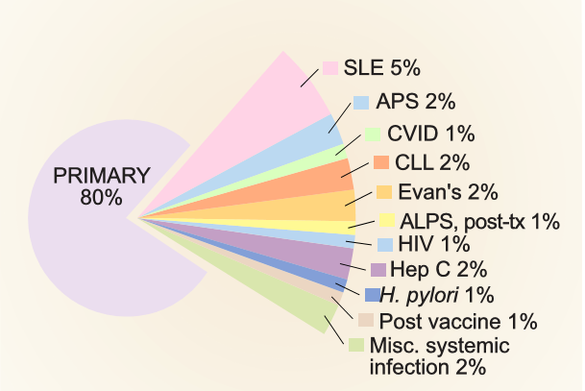
Αυτοάνοση Θρομβοπενία (ITP)

Slide 40
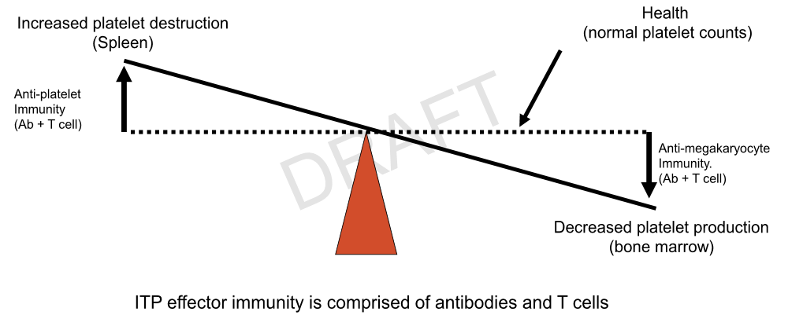
Αυτοάνοση Θρομβοπενία (ITP)

Slide 41
Αυτοάνοση Θρομβοπενία (ITP)

Slide 42
Drug Induced Immune thrombocytopenia

Slide 43
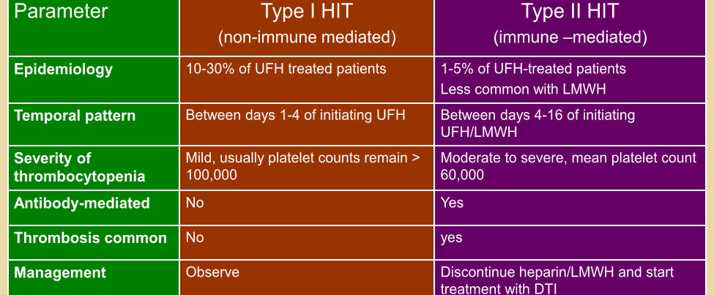
Θρομβοπενία επαγόμενη από ηπαρίνη (HIT)
Binding of heparin to platelet GPIIb-IIIa, thereby inducing a signal, which lowers the threshold for platelet activation by other agonists

Slide 44
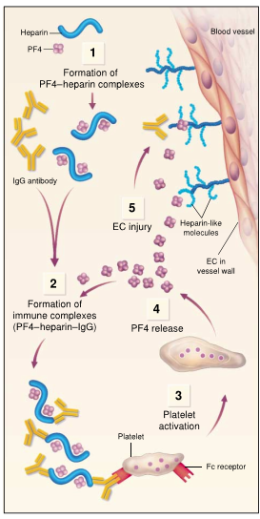
Θρομβοπενία επαγόμενη από ηπαρίνη (HIT)
Hπαρίνη σχηματίζει συμπλέγματα με τον PF4, που φυσιολογικά εντοπίζεται δεσμευμένος στην επιφάνεια των ενδοθηλιακών κυττάρων ή ελεύθερος σε μικρές ποσότητες
Ειδικά IgG αντισώματα σχηματίζουν ανοσοσυμπλέγματα με το σύμπλεγμα ηπαρίνης/PF4 – Τα ανοσοσυμπλέγματα IgG/ηπαρίνης/PF4 δεσμεύονται σε Fc υποδοχείς των αιμοπεταλίων
Διαμεσολαβούμενη από τον Fc ενεργοποίηση των αιμοπεταλίων
Απελευθέρωση PF4 από τα α κοκκία των αιμοπεταλίων
Ο PF4 που απελευθερώνεται δεσμεύεται στην επιπλέον ηπαρίνη και το αντίσωμα δημιουργεί περισσότερα ανοσοσυμπλέγματα, δημιουργώντας έναν κύκλο ενεργοποίησης των αιμοπεταλίων
Ο επιπλέον PF4 που απελευθερώνεται δεσμεύεται στις γλυκοζαμινογλυκάνες της επιφάνειας των ενδοθηλιακών κυττάρων παρέχοντας επιπλέον στόχους για τη δέσμευση αντισωμάτων – Αυτό συνεπάγεται βλάβη του ενδοθηλίου και αυξάνει τον κίνδυνο για θρόμβωση και διάχυτη ενδαγγειακή πήξη

Slide 45
Θρομβοπενία επαγόμενη από ηπαρίνη (HIT)
4T SCORE <4 points → HIT unlikely

Slide 46
Διαταραχή της κατανομής των αιμοπεταλίων
Περίπου το 1/3 των κυκλοφορούντων αιμοπεταλίων κατακρατούνται στο σπλήνα
Σε περιπτώσεις σπληνομεγαλίας (υπερσπληνισμού) η κατακράτηση των αιμοπεταλίων στο σπλήνα μπορεί να αυξηθεί έως και 90% - Μπορεί να συνυπάρχουν λευκοπενία ή/και αναιμία
Ο αριθμός των κυκλοφορούντων αιμοπεταλίων ελαττώνεται, αλλά η συνολική μάζα και η επιβίωση των αιμοπεταλίων παραμένουν φυσιολογικά
Οι ασθενείς αυτοί μπορεί να έχουν σημαντική θρομβοπενία, αλλά σπάνια παρουσιάζουν κλινικά σημαντική αιμορραγική διάθεση καθώς η συνολικά διαθέσιμη μάζα αιμοπεταλίων είναι φυσιολογική

Slide 47
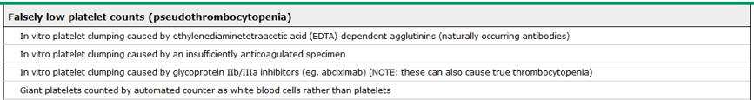
… δεν ξεχνάμε
Ψευδοθρομβοπενία
Θρομβοπενία της κύησης
Θρομβοπενία από αραιώση

Slide 48
Διαφορική διάγνωση στη θρομβοπενία της κύησης

Slide 49
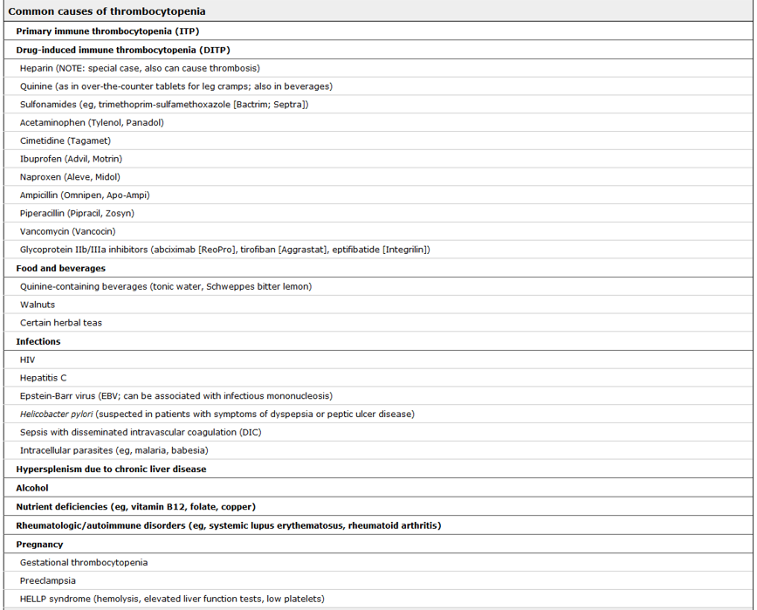

Slide 50
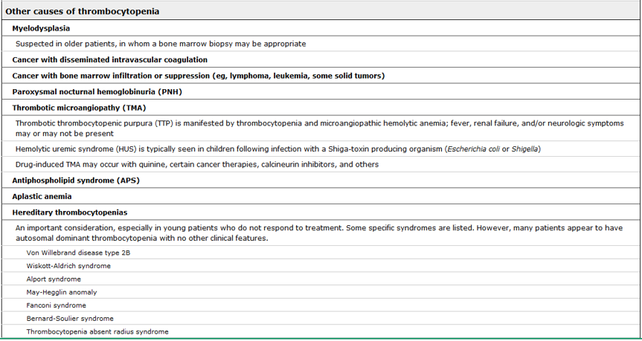

Slide 51
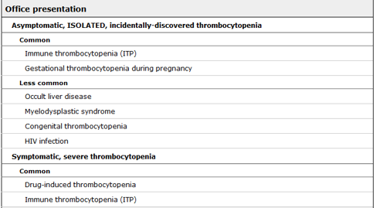
Προσέγγιση του ασθενή με θρομβοπενία –μη νοσηλευόμενος
Χωρίς ιστορικό συστηματικής νόσου
Χωρίς άλλα ευρήματα από τη γενική αίματος

Slide 52
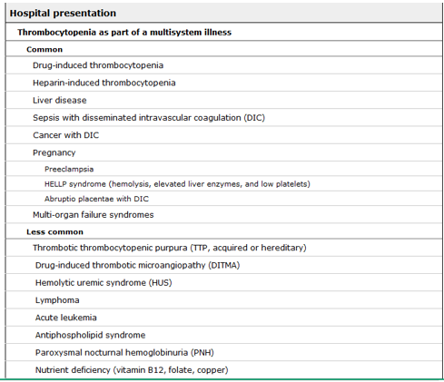
Προσέγγιση του ασθενή με θρομβοπενία - νοσηλευόμενος
Σε νοσηλευόμενους ασθενείς με μεμονωμένη θρομβοπενία
Φάρμακα
Λοίμωξη/Σήψη
ΗΙΤ
Μαζική μετάγγιση
Σε νοσηλευόμενους ασθενείς με πανκυτταροπενία, σκεφτόμαστε:
Φάρμακα
Σήψη
Αιμοφαγοκυτταρικό σύνδρομο

Slide 53
Θρομβοπενία – επείγουσες καταστάσεις
Σοβαρή θρομβοπενία με συνοδό αιμορραγία
Σοβαρή θρομβοπενία και ανάγκη για άμεση χειρουργική παρέμβαση
Θρομβοπενία στην κύηση
Υποψία HIT ή θρομβοπενίας μετά από μετάγγιση
Υποψία TTP, HUS ή θρομβωτικής μικροαγγειοπάθειας επαγόμενης από φάρμακα

Slide 54
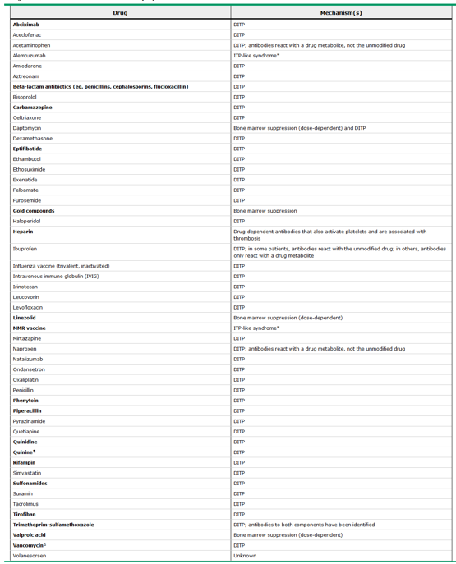
Ιστορικό
Προηγούμενες μετρήσεις αιμοπεταλίων
Οικογενειακό ιστορικό αιμορραγικής διάθεσης ή θρομβοπενία (ωστόσο η απουσία σχετικού οικογενειακού ιστορικού, δεν αποκλείει κληρονομική θρομβοπενία)
Ιστορικό αιμορραγικών εκδηλώσεων (πετέχειες, εκχυμώσεις, επίσταξη, ουλορραφία, αιματέμεση, μέλαινες κενώσεις, απώλεια αίματος με τηνπερίοδο)
Φάρμακα (Συσχέτιση θρομβοπενίας με έναρξη φαρμάκου;Πιθανή χορήγηση ηπαρίνης;)
Λοιμωξιολογικό ιστορικό: πρόσφατη λοίμωξη, εμβολιασμός, ταξίδι (ελονοσία, λεπτοσπείρα, ρικέτσιες, hanta-virus), παράγοντες κινδύνου για HIV λοίμωξη
Διατροφικές συνήθειες
Συνυπάρχουσες παθήσεις: αιματολογικές, ρευματολογικές, βαριατρικό χειρουργείο, μετάγγιση αίματος

Slide 55
Κλινική εξέταση
Παρουσιάζει ο ασθενής άλλα κλινικά σημεία/συμπτώματα;
Πυρετός → λοίμωξη, σήψη, DIC
Ηπατοσπληνομεγαλία → Ηπατική νόσος με υπερσπληνισμό, λέμφωμα
Νευρολογικά συμπτώματα → TTP,HUS, DITMA, έλλειψη B12, έλλειψη χαλκού
Λεμφαδενοπάθεια → λοίμωξη, λέμφωμα, άλλη κακοήθεια
Θρόμβωση → HIT, APS, PNH

Slide 56
Ερωτήματα κατά την αρχική εκτίμηση του ασθενή με θρομβοπενία
Πρόκειται για αληθή θρομβοπενία;
Πρόκειται για πρόσφατης έναρξης θρομβοπενία;
Υπάρχουν διαταραχές από τις άλλες σειρές (αναιμία, λευκοπενία, λευκοκυττάρωση);
Ζητήστε
Νέα γενική αίματος
Επίχρισμα περιφερικού αίματος

Slide 57
Επανάληψη γενικής αίματος – σε ποιους ασθενείς και πότε?
Συμπτωματικοί ασθενείς με σοβαρή θρομβοπενία PLTs< 50.000/μl → Άμεσα
Ασυμπτωματικοί ασθενείς με PLTs 50.000-100.000/μl → Επανάληψη σε 1-2 εβδομάδες – οδηγία για άμεση επανεκτίμηση επί εμφάνισης συμπτωμάτων
Ασυμπτωματικοί ασθενείς με΄PLTs 100.000-149.000/μl → επανάληψη σε >1 μήνα – προσοχή σε: 1. πρόσφατη έναρξη φαρμάκου 2. νέα κλινικά ευρήματα 3. συνυπάρχουσες διαταραχές στη γενική αίματος
Πιθανότερη διάγνωση σε ασυμπτωματικό ασθενή με μεμονωμένη θρομβοπενία → ITP
Εφόσον έχουν αποκλεισθεί: HIV, θρομβοπενία από φάρμακα, μυελοδυσπλασία

Slide 58
…άλλα ευρήματα από τη γενική αίματος;
Θρομβοπενία + Αναιμία
Σήψη με DIC
TTP, HUS, DITMA
Αυτοάνοσες διαταραχές – σ. Evans
Ανεπάρκεια διατροφικών παραγόντων – B12, φυλλικό, χαλκός
Λοιμώξεις
Διαταραχές του μυελού – μυελοδυσπλαστικά σύνδρομα, λευχαιμία, διήθηση μυελού από κακοήθεια
Θρομβοπενία+Λευκοκυττάρωση
Λοίμωξη
Χρόνια φλεγμονή
Κακοήθεια

Slide 59
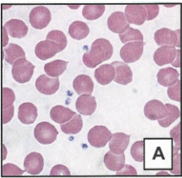


Επίχρισμα περιφερικού αίματος
Αποκλεισμός ψευδοθρομβοπενίας
Εκτίμηση μορφολογίας
Μέγεθος αιμοπεταλίων (μεγάλα αιμοπετάλια: Bernard Soulier, ΜΥΗ-9 related disorders / μικρά αιμοπετάλια: Wiskott Aldrich
Μορφολογία άλλων κυττάρων του αίματος

Slide 60

Επίχρισμα περιφερικού αίματος
Σχιστοκύτταρα → Θρομβωτική μικροαγγειοπάθεια
Σφαιροκύτταρα → Αιμολυτική αναιμία

Slide 61

Επίχρισμα περιφερικού αίματος
Λευκοερυθροβλαστική αντίδραση (εμπύρηνα ερυθρά,άωρα κύτταρα της κοκκιώδους). Δακρυοκύτταρα,
→ διήθηση μυελού

Slide 62


Επίχρισμα περιφερικού αίματος
Λευκοκυττάρωση με στροφή προς τα αριστερά και τοξική κοκκίωση → λοίμωξη
Μακροκυττάρωση, υπερκατάτμητα ουδετερόφιλα → μεγαλοβλαστική αναιμία

Slide 63


Επίχρισμα περιφερικού αίματος
Βλαστικά κύτταρα → λευχαιμία
Δυσπλαστικά ουδετερόφιλα → μυελοδυσπλασία

Slide 64
Αλγόριθμος για στοχευμένο εργαστηριακό έλεγχο με βάση το επίχρισμα περιφερικού αίματος

Slide 65
…επιπλέον εργαστηριακός έλεγχος
HIV, HCV
Με βάση άλλα σημεία και συμπτώματα στοχευμένος εργαστηριακός έλεγχος:
ΣΕΛ, APS → ANA, Αντισώματα έναντι φωσφολιπιδίων (aCL, anti-β2-GPI)
Ηπατική νόσος → ηπατική βιοχημεία, αλβουμίνη, έλεγχος πήξης
Θρόμβωση → Έλεγχος για DIC, HIT, APS, PNH
Ευρήματα συμβατά με μικροαγγειοπάθεια στο επίχριμα περιφερικού αίματος → έλεγχος πήξης (PT, aPTT, ινωδογόνο), δείκτες αιμόλυσης (LBH, Bil, απτοσφαιρίνες) , έλεγχος νεφρικής λειτουργίας (DIC,TTP, HUS)

Slide 66
Πότε θα αναζητήσουμε εκτίμηση από αιματολόγο;
Επείγουσες καταστάσεις που απαιτούν άμεση θεραπευτική παρέμβαση
Υποψία TTP, HUS
Υποψία HIT
Υποψία αιματολογικής κακοήθειας
Σοβαρή θρομβοπενία με σημαντική αιμορραγία ή ανάγκη για παρεμβατικούς χειρισμούς
Σοβαρή θρομβοπενία σε κύηση

Slide 67
Πότε θα εκτιμηθεί ο μυελός των οστών;
Θρομβοπενία χωρίας σαφή αιτιολογία
Υποψία αιματολογικής κακοήθειας
Ευρήματα
Φυσιολογικός ή αυξημένος αριθμός μεγακαρυοκυττάρων → περιφερική καταστροφή αιμοπεταλίων (ITP, DITP)
Ελαττωμένος αριθμός μεγακαρυοκυττάρων με ελαττωμένη κυτταροβρίθεια μυελού → απλαστική αναιμία
Ελαττωμένος αριθμός μεγακαρυοκυττάρων χωρίς άλλες διαταραχές → ΣΕΛ – αυτοαντίσωμα έναντι του υποδοχέα της θρομβοποιητίνης (acquired amegakaryocytic thrombocytopenia)
Μεγαλοβλαστοειδείς αλλόιώσεις στην ερυθρά και την κοκκιώδη σειρά → έλλειψη B12, φυλλικού, χαλκού
Δυσπλαστικές αλλοιώσεις → μυελοδυσπλασικό σύνδρομο
Κοκκιώματα, ίνωση, διήθηση από νεοπλασματικά κύτταρα

Slide 68
Πρακτική προσέγγιση του ασθενή με θρομβοπενία:
6 ερωτήματα…

Slide 69

Ερωτήσεις…

